Slide 1

Chương II : MÔI TRƯỜNG ĐỚI LẠNH
HOẠT ĐỘNG KINH TẾ CỦA CON NGƯỜI Ở ĐỚI LẠNH
Tiết 23 - Bài 21: MÔI TRƯỜNG ĐỚI LẠNH

Slide 2
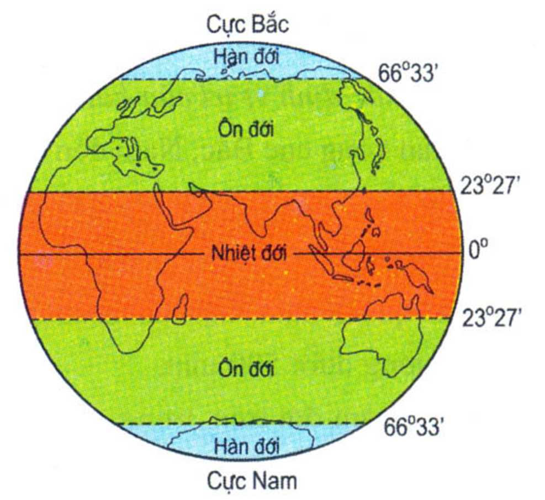
1. Đặc điểm của môi trường
Xác định vị trí môi trường đới lạnh

Slide 3
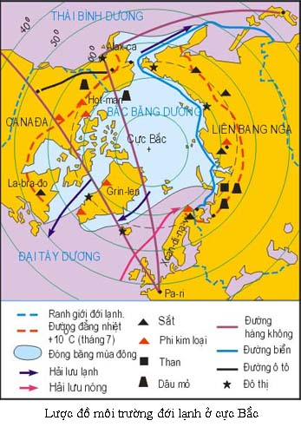
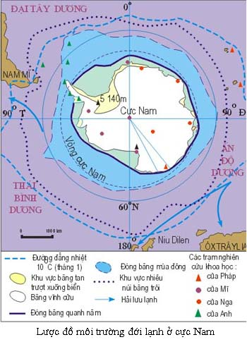

Slide 4
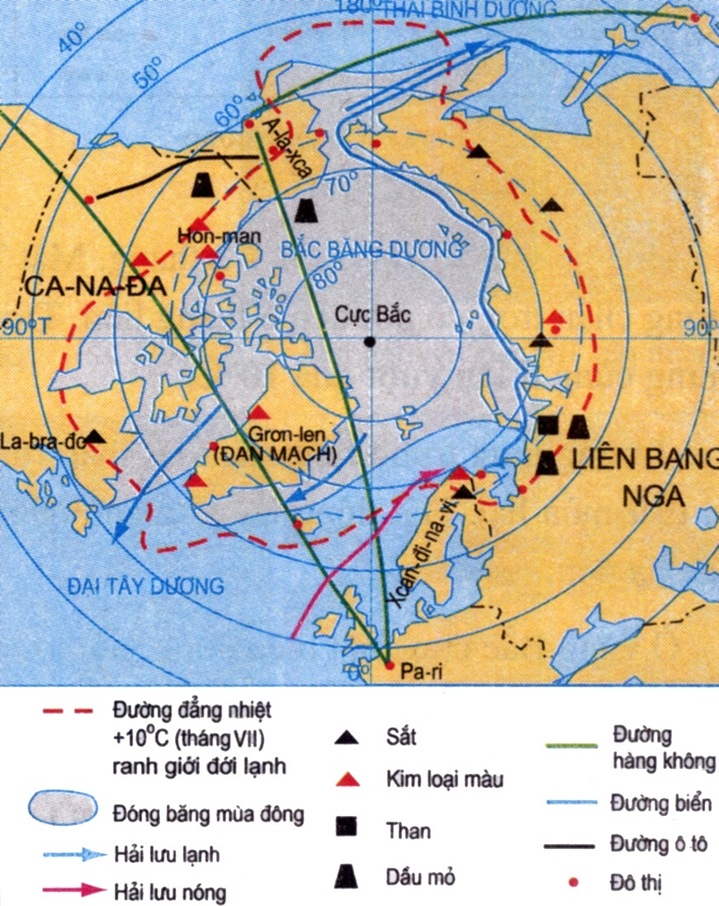
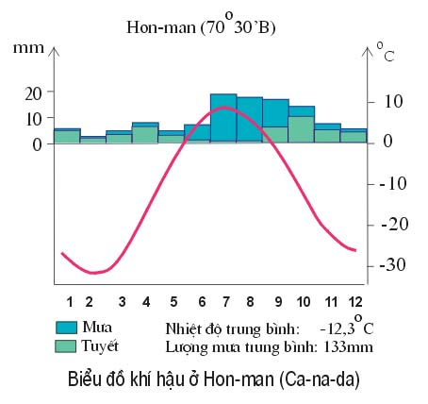
Hình 21.1 - Lược đồ môi trường đới lạnh ở vùng Bắc Cực

Slide 5
Thảo luận
Quan sát biểu đồ H21.3 phân tích diễn biến nhiệt độ và lượng mưa trong năm tại Hon-man?
Nhiệt độ : Nhóm 1,2
Tháng Cao nhất | Tháng Thấp nhất | Biên độ nhiệt | Số tháng có nhiệt độ > 0⁰C, có mưa | Số tháng có nhiệt độ < 0⁰C, tuyết rơi. | Nhận xét
8 tháng
(T9-T5
năm sau)
Lạnh lẽo quanh năm
T7
10⁰C
T2
-30⁰C
40⁰C
4 tháng
(T6 –T9)
Lượng mưa: Nhóm 3.4
Lượng mưa trung bình năm | Các tháng mưa nhiều nhất | Các tháng mưa ít nhất | Nhận xét
Mưa ít,
chủ yếu dưới dạng tuyết
6,7, 8
9 tháng còn lại
133 mm
→ Rút ra đặc điểm cơ bản của môi trường đới lạnh?

Slide 6
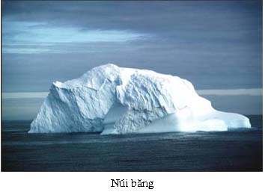
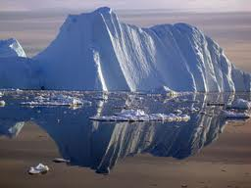
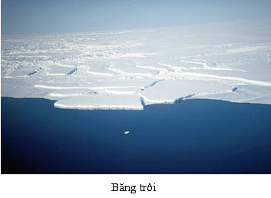
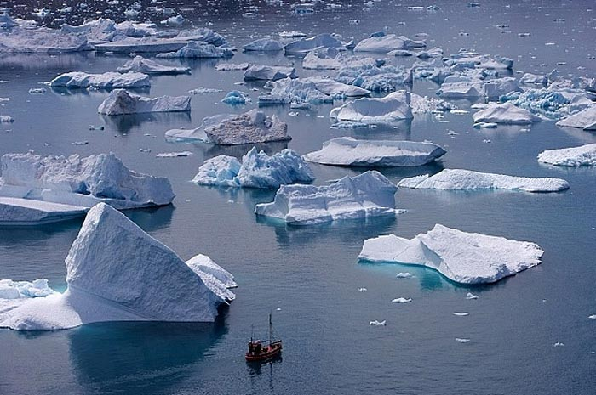
TL cặp đôi: Quan sát ảnh so sánh sự khác nhau giữa núi băng và băng trôi.
Kích thước: núi băng lớn hơn băng trôi.
Núi băng: khối băng lớn như núi. Mùa hè khối băng lớn được tách ra từ khiên băng trôi trên biển , có khi cả năm trời chưa tan hết
Băng trôi: Mùa đông mặt biển đóng băng dày khoảng 10m. Bị vỡ ra vào mùa hạ và trôi trên biển.

Slide 7
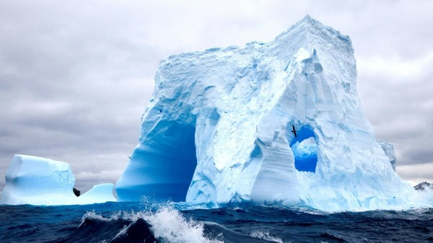
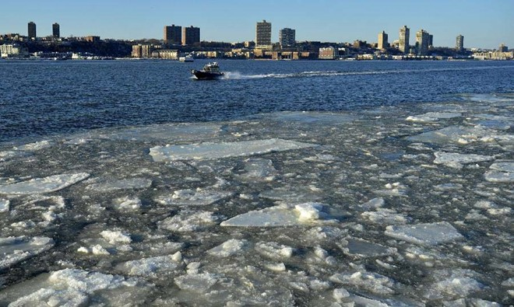
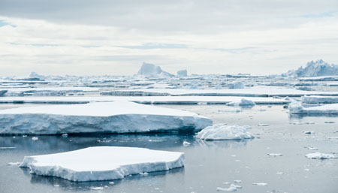
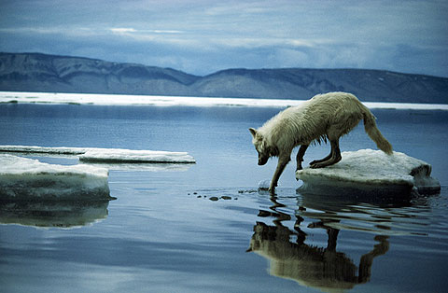
Hãy sắp xếp theo thứ tự: băng tan, núi băng, tảng băng trôi và sông đóng băng
2
1
3
4
Đáp án: 4 – 1 – 3 - 2

Slide 8

Em có biết?
Tháng 4 /1912 , con tàu Titanic huyền thoại hạ thủy. Đây là lần vượt biển đầu tiên và cũng là lần cuối cùng của nó. Trong hành trình vượt Bắc Đại Tây Dương nó đã đâm vào một núi băng trôi và vĩnh viễn nằm lại dưới đáy biển, mang theo 1500 hành khách!

Slide 9

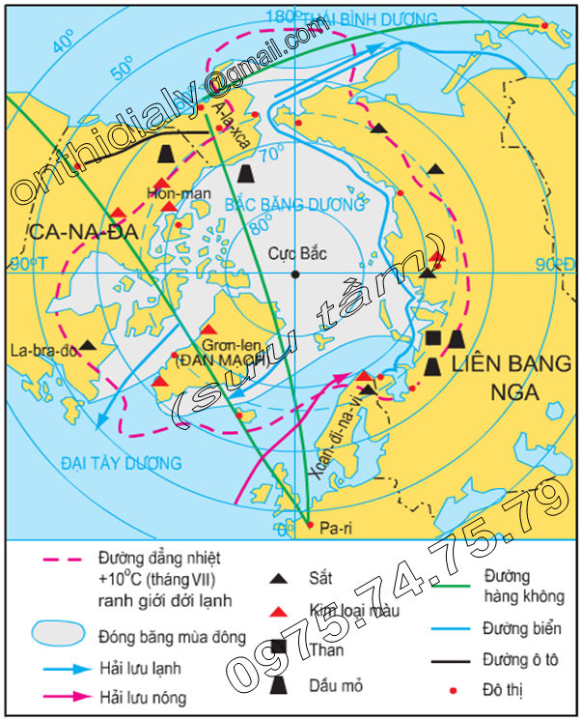
1. Đặc điểm của môi trường
* Vị trí: 2 vùng cực đến 2 cực
* Khí hậu
- Quanh năm rất lạnh
+ Mùa đông rất dài (Nhiệt độ TB < -10ºC
+ Mùa hè ngắn (có tº < 10ºC)

Slide 10

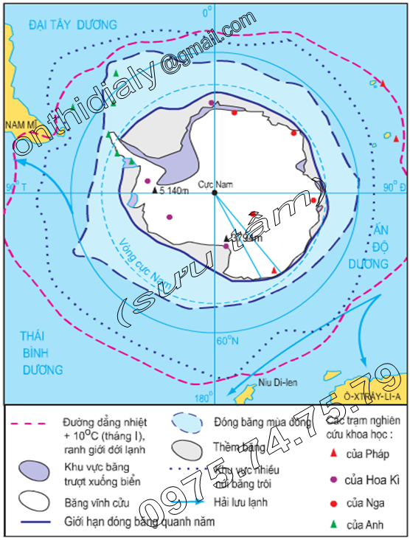
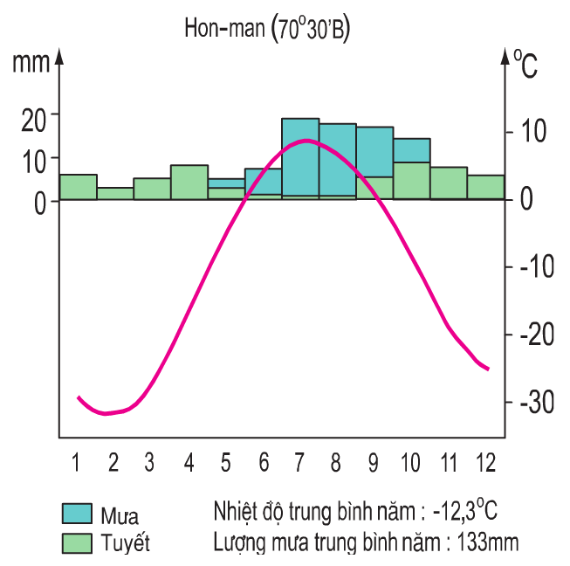
- Mưa rất ít (dưới 500mm), phần lớn dưới dạng tuyết rơi.
- Vùng biển lạnh vào mùa hè có băng trôi và núi băng.
- Cảnh quan: vùng biển lạnh vào mùa hè có băng trôi.

Slide 11

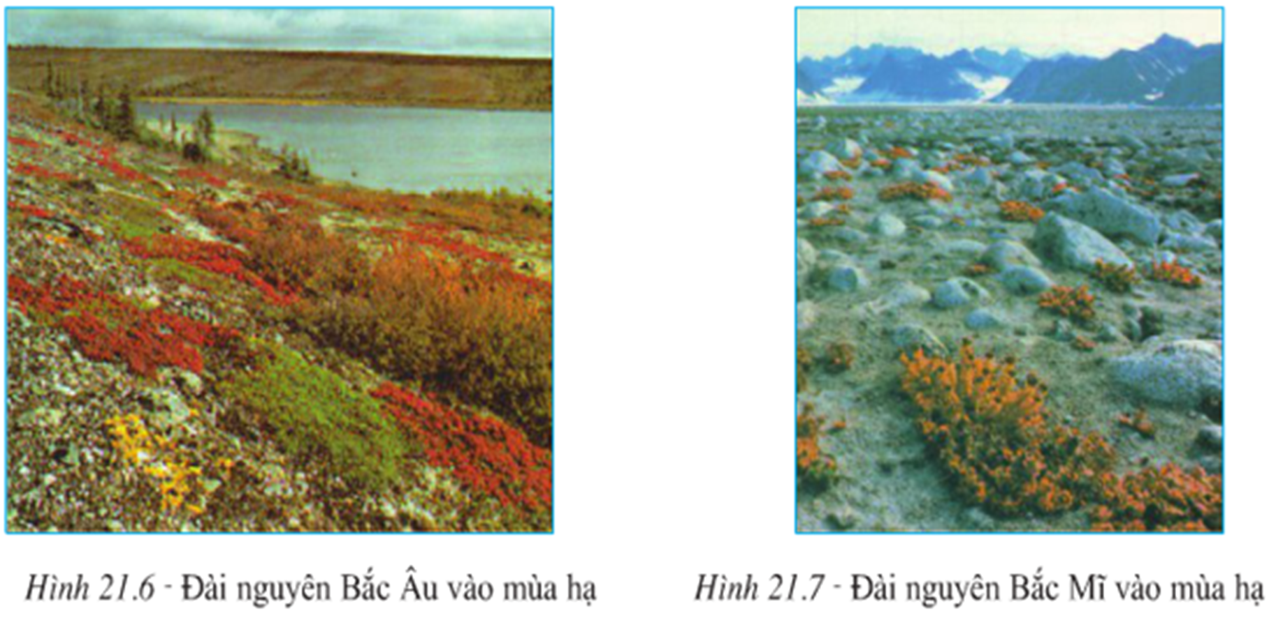
2 Sự thích nghi của thực vật và động vật với môi trường

Slide 12
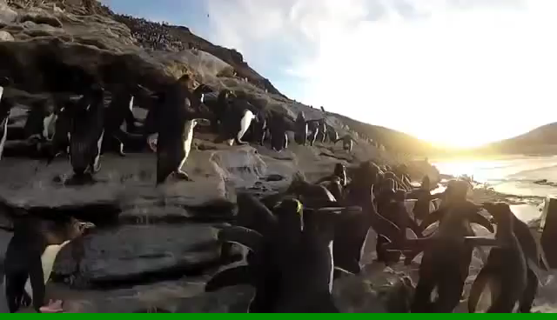

Slide 13
2 Sự thích nghi của thực vật và động vật với môi trường
- TV đặc trưng : thấp lùn , còi cọc, chủ yếu là rêu và địa y, rất ít về số lượng và loài, chỉ phát triển vào mùa hạ
- Động vật thích nghi được nhờ có lớp mỡ dày, lớp lông dày không thấm nước.
- Một số động vật di cư để tránh đông hoặc ngủ đông

Slide 14


Slide 15


Slide 16


